Slide 1

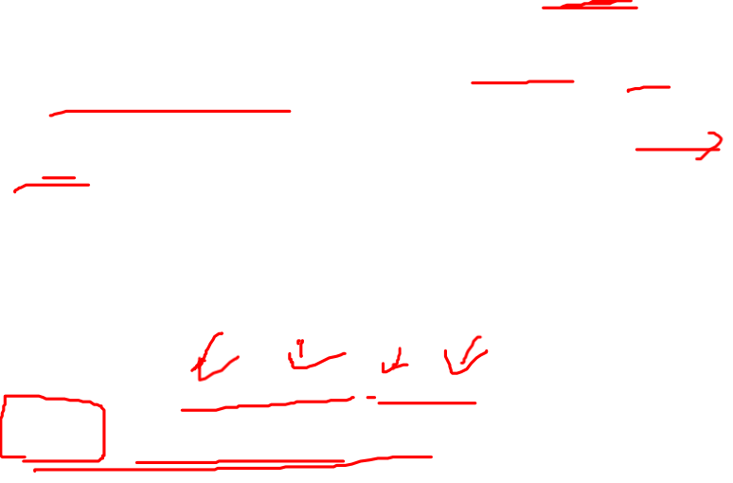
8.3.3 数组元素寻址
base
一维数组
type A[low..high];
计算A[i]的地址
A的起始地址——base
数组元素大小——w
A[i]与A起始位置的“距离”——(i – low) * w
最终结果：base + (i – low) * w ➔ i * w + (base – low * w)
(base – low * w)为常量，可在编译时计算
A[i]
(i – low) * w

Slide 2
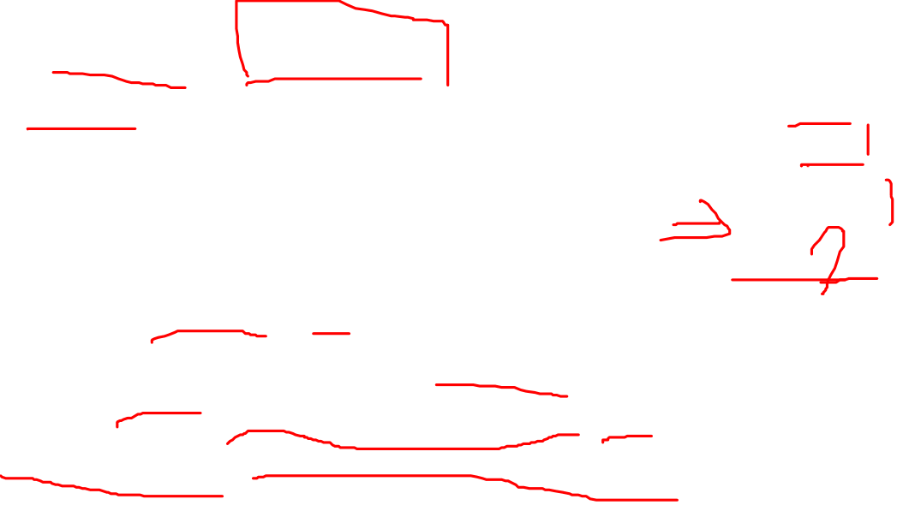
数组元素寻址（续）
base
A[low₁, low₂]
…
A[low₁, high₂]
…
A[i₁, low₂]
…
A[i₁, i₂]
…
二维数组：
type A[low₁..high₁, low₂..high₂]
计算A[i₁, i₂]地址
数组的数组，两次利用一维数组计算方法
行：n₂=high₂–low₂+1个元素的一维数组→元素 二维数组：n₁=high₁-low₁+1个“行”的一维数组
i₁行的位置 (i₁ - low₁) * n₂
A[i₁, i₂]距行开始位置的距离：i₂ – low₂
最终结果base + ((i₁ - low₁) * n₂ + i₂ - low₂) * w ➔((i₁*n₂) + i₂)*w + (base – ((low₁*n₂) + low₂)*w)
(base – ((low₁*n₂) + low₂)*w)为常量
n₂ * w

Slide 3
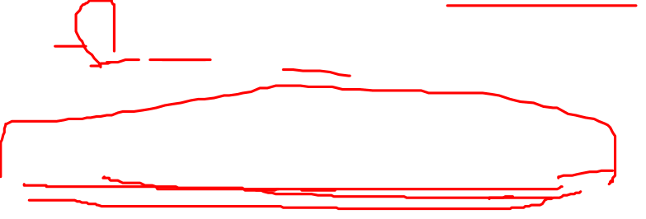
数组元素寻址（续）
扩展到多维情况
type A[low₁..high₁, …, low_{k}..high_{k}]
计算A[i₁, i₂, …, i_{k}]的地址
最终结果
((…((i₁n₂ + i₂)n₃ + i₃)…)n_{k} + i_{k}) * w + base– ((…((low₁n₂+low₂)n₃ + low₃)…)n_{k} + low_{k}) * w

Slide 4

实现方法
L→id [ Elist ] | id ➔ L→ Elist ] | id
Elist→Elist , E | E Elist→Elist , E | id [ E
(…((i₁n₂ + i₂)n₃ + i₃)…)n_{m} + i_{m}的计算
e₁=i₁，e_{m}=e_{m-1}*n_{m} + i_{m}
Elist.ndim：数组维数
Elist.place：下标表达式计算结果，e_{m}
limit(array, j)：第j维的大小，n_{m}
L.place：基地址（地址计算常量部分）
L.offset：偏移，普通变量为null

Slide 5
8.3.4 数组元素寻址的翻译模式
文法
S→ L := E
E→ E + E
E→ ( E )
E→ L
L→ Elist ]
L→ id
Elist→ Elist , E
Elist→ id [ E

Slide 6

数组元素寻址的翻译模式(续)
普通变量？数组？
S→ L := E { if (L.offset == null)
emit(L.place ‘:=’ E.place);
else
emit(L.place ‘[’ L.offset ‘]’ ‘:=’ E.place); }
E→ E₁ + E₂ { E.place = newtemp;
emit(E.place ‘:=’ E₁.place ‘+’ E₂.place); }
E→ ( E₁ ) { E.place = E₁.place; }

Slide 7
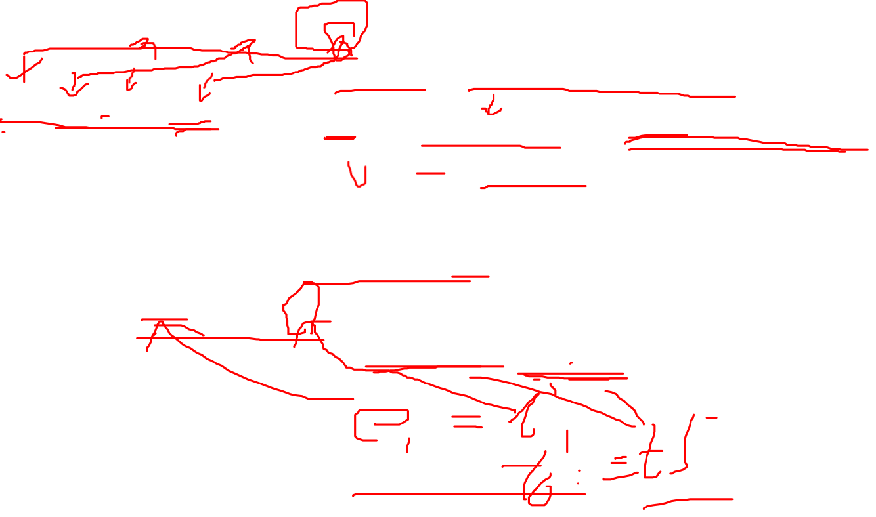
数组元素寻址的翻译模式(续)
L→ id { L.place = id.place; L.offset = null; }
Elist→ Elist₁ , E { t = newtemp; m = Elist₁.ndim + 1;
emit(t ‘:=’ Elist₁.place ‘*’ limit(Elist₁.array, m));
emit(t ‘:=’ t ‘+’ E.place);
Elist.array = Elist₁.array;
Elist.place = t; Elist.ndim = m; }
Elist→ id [ E { Elist.array = id.place;
Elist.place = E.place; Elist.ndim = 1; }
e_{m}=e_{m-1}*n_{m} + i_{m}
e_{m-1}
e_{m}
i_{m}

Slide 8

数组元素寻址的翻译模式(续)
E→ L { if (L.offset == null)
E.place = L.place;
else {
E.place = newtemp;
emit(E.place ‘:=’ L.place ‘[’ L.offset ‘]’); }}
L→ Elist ] { L.place = newtemp; L.offset = newtemp;
emit(L.place ‘:=’ c(Elist.array));
emit(L.offset ‘:=’ Elist.place ‘*’ width(Elist.array)); }
地址计算常量部分

Slide 9
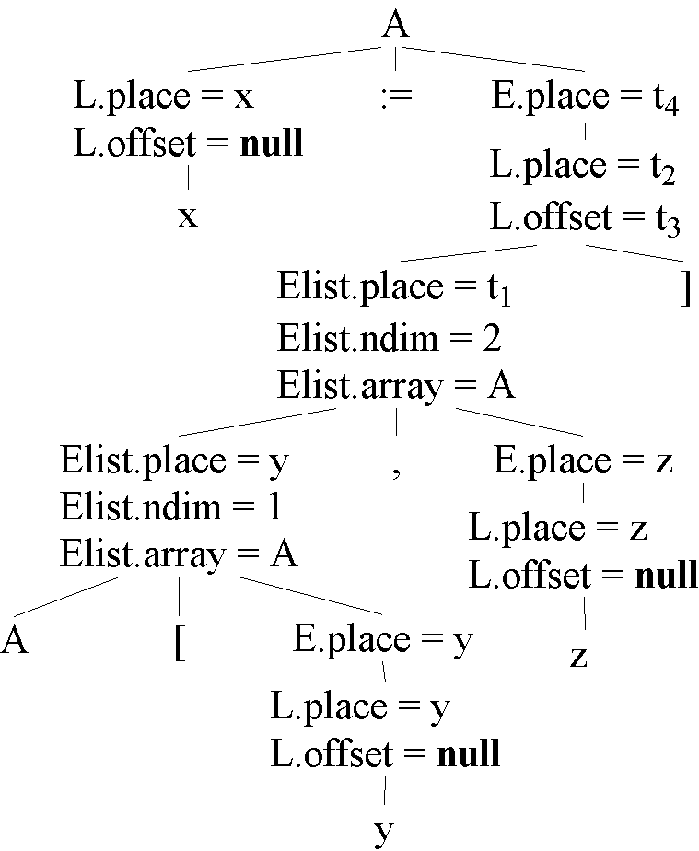
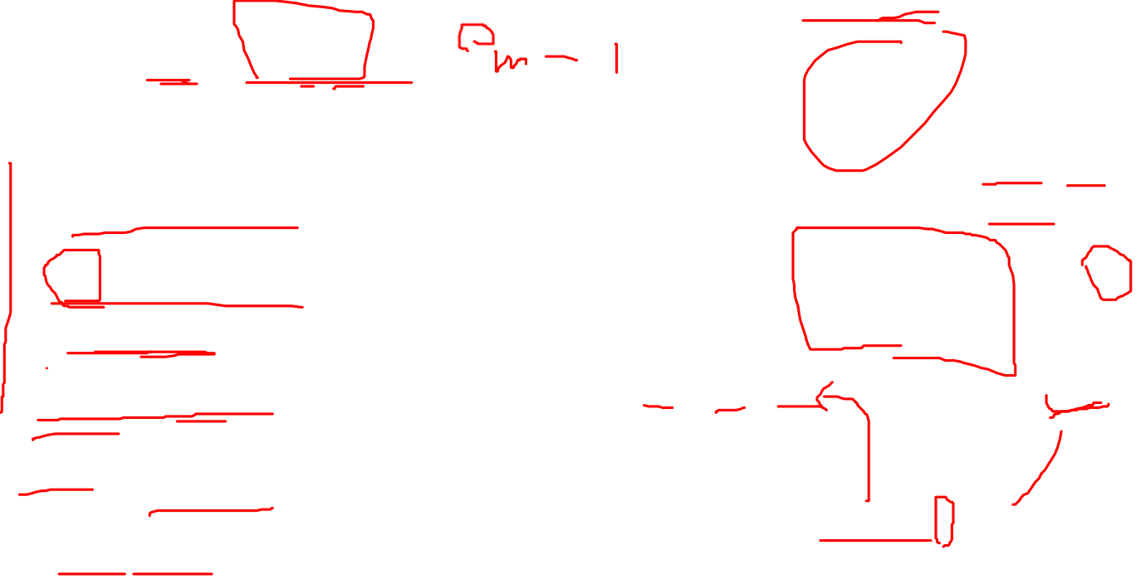
例8.2
10×20的数组，low₁=low₂=1, n₁=10, n₂=20, w=4
翻译x := A[y, z]
生成的三地址码：
t₁ := y * 20
t₁ := t₁ + z
t₂ := c
t₃ := 4 * t₁
t₄ := t₂[t₃]
x := t₄

Slide 10

8.3.5 类型转换
E→E₁ + E₂的语义动作
E.place = newtemp;
if (E₁.type == integer && E₂.type == integer) {
emit(E.place ‘:=’ E₁.place ‘int+’ E₂.place; E.type = integer; }
else if (E₁.type == real && E₂.type == real) {
emit(E.place ‘:=’ E₁.place ‘real+’ E₂.place; E.type = real; }
else if (E₁.type == integer && E₂.type == real) {
u = newtemp;
emit(u ‘:=’ ‘inttoreal’ E₁.place);
emit(E.place ‘:=’ u ‘real+’ E₂.place; E.type = integer; }
else if (E₁.type == real && E₂.type == integer) …

Slide 11
类型转换例子
x := y + i * j x、y——实数 i、j——整数
t₁ := i int* j
t₃ := inttoreal t₁
t₂ := y real+ t₃
x := t₂

Slide 12
8.3.6 记录（结构）域的访问
保存每个域的类型和相对地址→符号表
lookup可用于域名字
独立符号表
t：符号表指针，record(t)→T.type
翻译p^.info + 1
p的类型pointer(record(t))
p^的类型record(t)
得到t→查找info域

